Slide 1

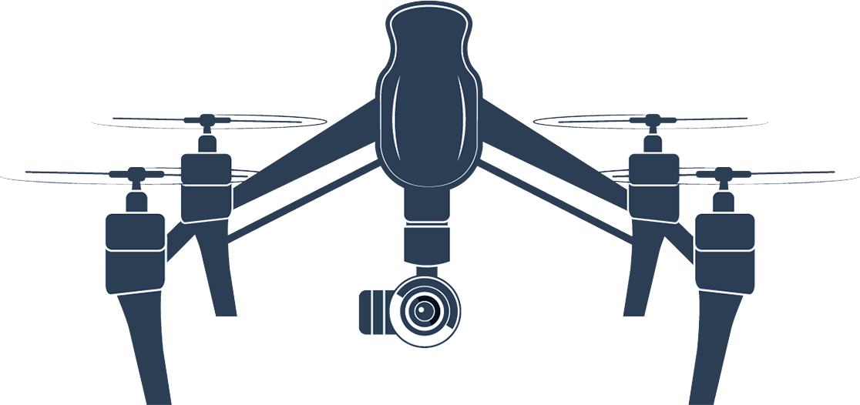
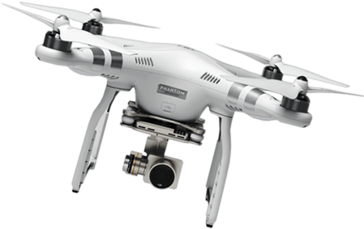
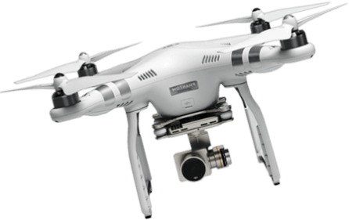
仿真全自主無人機協同系統
Simulation Autonomous Unmanned Aerial
Vehicle (UAV) Cooperative System
A11223032 林冠澔 / A11223023 柯竣升A11223040 楊惟州 / A11223052 李峻瑋
組別: 14

Slide 2
https://www.ypppt.com/
01
專題動機
02
專題目的
大綱
03
工具及方法
04
SWOT

Slide 3
01
研究動機
1

Slide 4
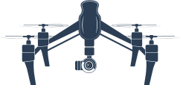
單體式無人機
群體式無人機
01
覆蓋範圍有限
01
覆蓋範圍大
02
運行效率低下
02
執行效率提高
03
難以執行難度高的任務
可執行高難度的任務
03
2

Slide 5
01
02
03
協同傳輸
區域性
容錯能力
3

Slide 6


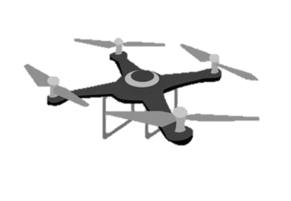

協同傳輸
中心化集群
分散式集群
4

Slide 7

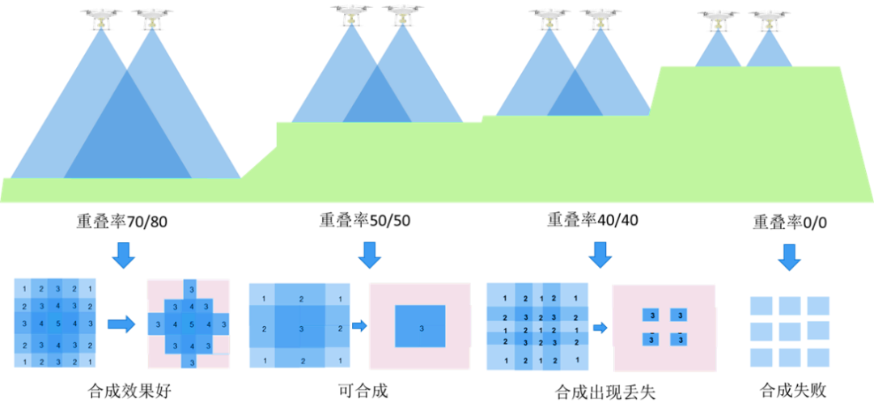
區域性
高度較高時，接收訊號範圍大，精準度差
高度較低時，接收訊號範圍小，精準度好
高度時，重疊率大，合成效果好
5

Slide 8

容錯能力
群體間的規劃和感測演算要有自主性或容錯能力
群體應該要隨著規模的增加而表現的效益或執行力應該要來的更好
資料封包遺失、影響感測器的雜訊、故障排除
6

Slide 9
02
專題目的
7

Slide 10
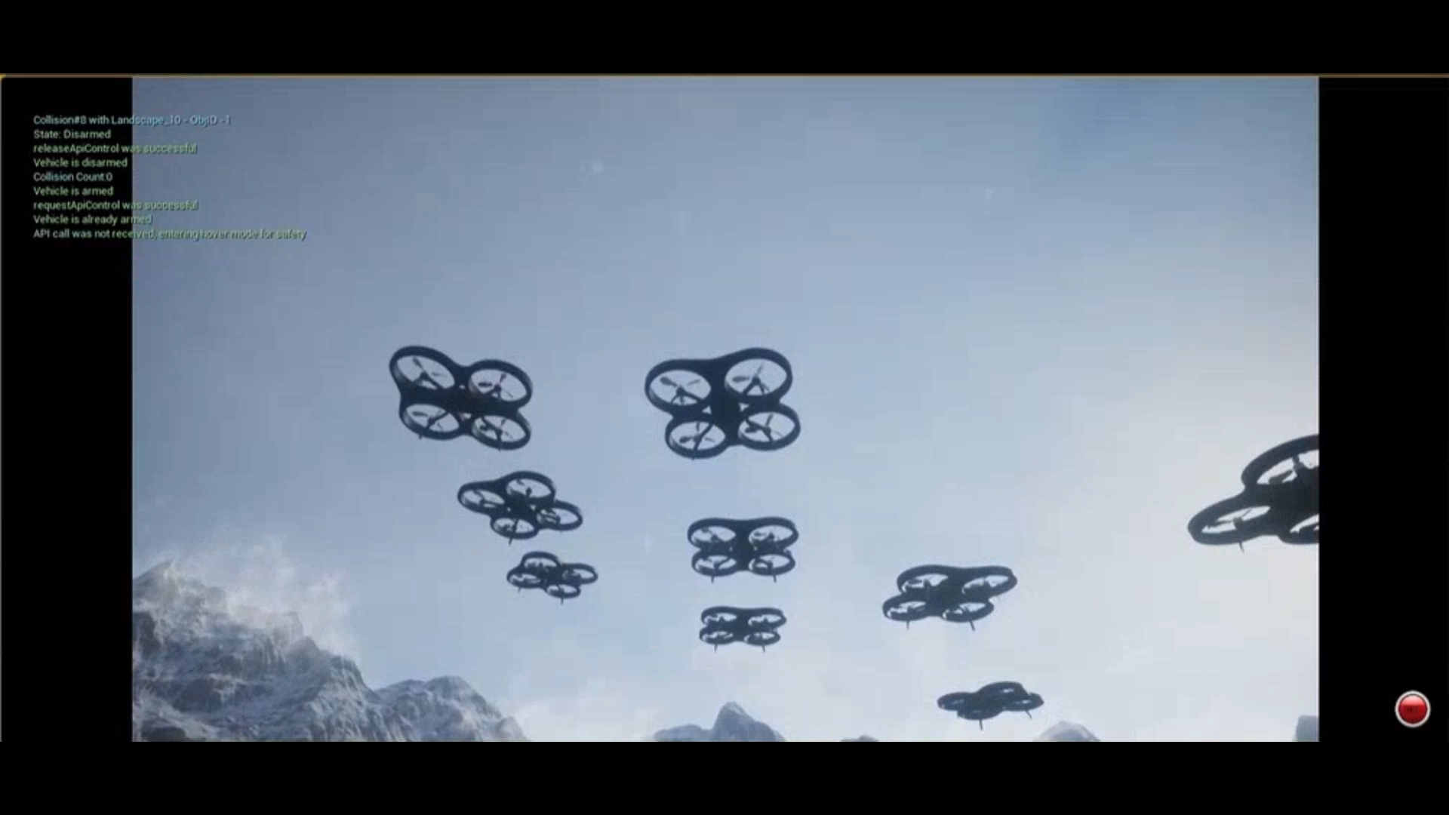
模擬
在Unreal Engine上使用AirSim模擬器，模擬及訓練飛行，並且藉由RPC控制無人機感測等等，而Socket則使用在傳輸感測收集的數據。
建構協同分散式系統
8

Slide 11
協同分散式系統
網路系統
容錯能力
去中心化通信
自主協調
高覆蓋率
低重複覆蓋
9

Slide 12
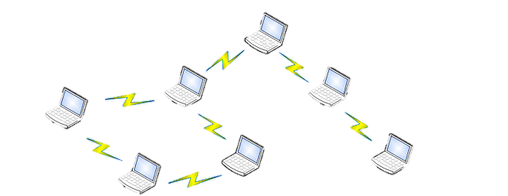
網路系統
去中心化通訊
多重跳躍網路
透過分散式網路系統
以多重跳躍的方式進行
達到去中心化的目的
針對傳輸速率及傳輸訊號
10

Slide 13
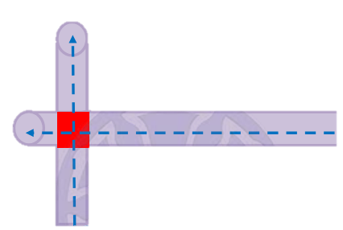
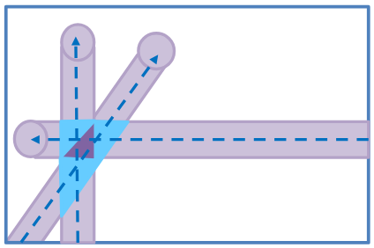
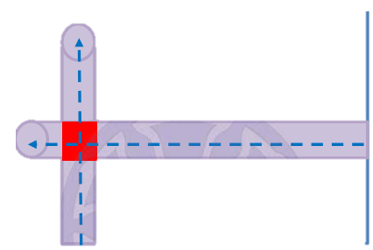

高覆蓋率
低重複覆蓋
以最少無人機數量
達高覆蓋率及運行效率
配置方法
演算及訓練
定向部署
網格式部署
群峰式部署
數學建模和優化
強化學習
重複覆蓋
11
重複一次
重複一次及兩次

Slide 14
自主協調
容錯能力
任務的策略
故障轉移
重新分配任務
12

Slide 15
03
工具及方法
13
Notes:
https://www.ypppt.com/

Slide 16

AirSim
端到端的平台，用於安全地模擬、開發和測試，研究深度學習、視覺和強化學習等。
airsim
msgpack-rpc-python
透過提供的API來檢索影像、取得物理狀態、控制器等。
API 透過 RPC 公開，並且可以透過多種語言訪問，以控制無人機。
14

Slide 17
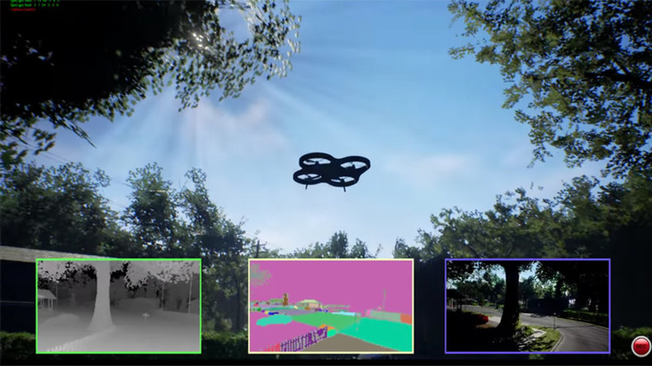
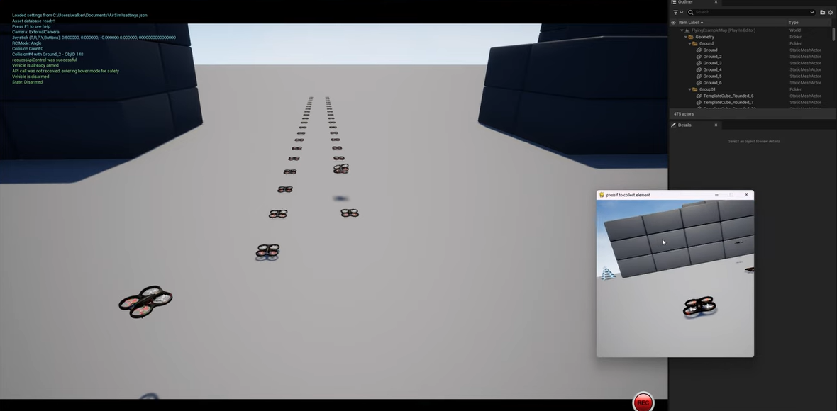
Unreal Engine
基於AirSim以建立在Unreal Engine引擎之上，並且建立二維及三維的模擬環境，用於訓練及開發。
15

Slide 18
Socket
靈活性
傳輸性能
可傳輸各種數據
可輕鬆擴展伺服端跟客戶端
RPC
透明性
易用性
擴展性
控制無人機的飛行
簡化調用或控制的感測器
方便擴展感測器
16

Slide 19
04
SWOT分析
17
Notes:
https://www.ypppt.com/

Slide 20
對無人機群的需求日益旺盛
年均成長率約為7.1%
S
W
優勢
劣勢
O
T
機會
威脅
18

Slide 21
協同系統是一項複雜的技術
開發成本較高
市場規模尚處於發展初期
S
W
優勢
劣勢
O
T
機會
威脅
19

Slide 22
S
W
優勢
劣勢
各國的政策逐步支持
無人機技術的不斷發,展市場規模擴大
無人機成本相較於一些傳統機器成本較低
O
T
機會
威脅
20

Slide 23
S
W
優勢
劣勢
競爭加劇
技術壁壘較高，牽涉高端技術
政策風險，各國管控政策不一
O
T
機會
威脅
21

Slide 24
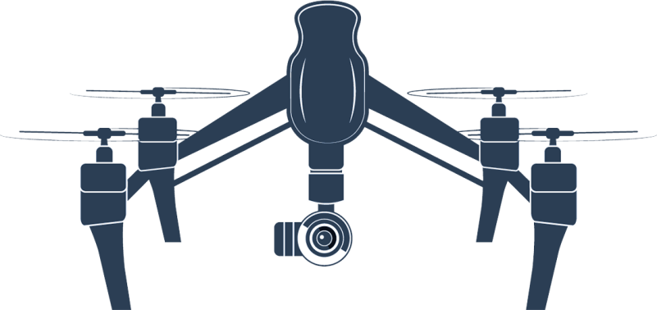
Thanks!

